Slide 1

Applied Statistical Modelling for Ecologists
ASME
Chapter 15

Slide 2
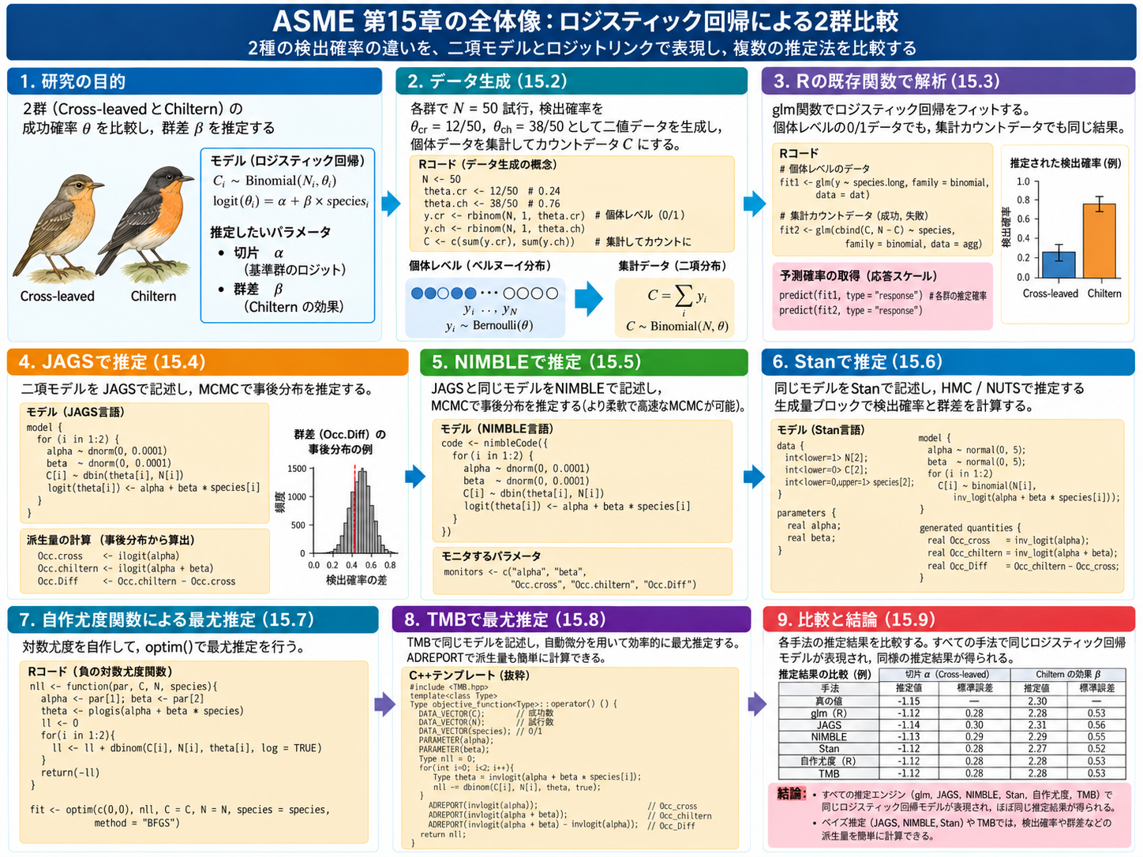

Slide 3
15.1 Introduction｜はじめに
• 二項分布は試行回数Nが既知で、各試行の成功確率θを推定する応答に用いる。N=1の場合はBernoulli分布になる。
• 本章はジュラ山脈の2種のリンドウの確認地点数を比較する。クロスリーブド・ゲンチアナは50地点中15地点、チルターン・ゲンチアナは50地点中27地点で確認されたものとして扱う。
• モデルはCᵢ~Binomial(Nᵢ,θᵢ)、logit(θᵢ)=α+βxᵢである。ここでは観測された出現確率を扱い、真の在・不在と検出確率を分離した占有モデルではない。
• 二項回帰では、試行回数Nと成功数Cを区別して扱い、成功確率θに対する共変量の影響をロジット尺度で表す。
• 本章の2種のリンドウの観測数は、チルターン種が27/50、クロスリーブド種が15/50である。これはあくまで観察された出現頻度であり、検出失敗を補正した真の占有率とは区別する。
Applied Statistical Modelling for Ecologists | Chapter 15 | 01 / 10

Slide 4
15.2 Data generation｜データ生成
• 50地点ずつの2種について、成功確率0.3と0.5の二項・Bernoulli過程からデータを作る。各地点の検出/非検出をまとめれば、種ごとの検出地点数という二項応答になる。
• ロジットの切片は基準種のlog[θ/(1−θ)]、種効果は両種のロジットの差を表す。生成過程で指定する確率と、有限標本から推定する確率は区別する。
• 2種それぞれ50試行を作り、地点ごとの0/1データを集約して二項応答を生成する。情報の意味が同じなら、50個のベルヌーイ観測と「成功数/総試行数」の二項観測は同じ推定結果を生む。
• 成功確率の生成値と、その有限標本の実現割合は一般に一致しない。原著は真値と推定値のずれを標本変動として検討するため、実際のデータ生成を明示している。
Applied Statistical Modelling for Ecologists | Chapter 15 | 02 / 10

Slide 5
15.3 Likelihood analysis with canned functions in R｜Rの既成関数による尤度解析
• Bernoulliの個別観測と、成功数・失敗数をまとめた二項応答の2通りでGLMを当てはめる。いずれも同じ尤度の情報を含み、原著では回帰係数と予測確率が一致する。
• 推定係数は切片約−0.8473、チルターン効果約1.0076である。種間のロジット差が正であることは、後者の見かけの出現確率が高いことを意味する。
• 原著は0/1の個別ベルヌーイ形式と、2種の成功数・失敗数をまとめた二項形式を両方当てはめ、係数が全く同じになることを確認する。
• 切片−0.8473から基準種の見かけの出現確率は0.30、種差1.0076を加えたチルターン種は0.54となる。ロジット係数から元の確率を得る逆変換が本節の重要な手順である。
Applied Statistical Modelling for Ecologists | Chapter 15 | 03 / 10

Slide 6
15.4 Bayesian analysis with JAGS｜JAGSによるベイズ解析
• 二項モデルに切片と種差の事前分布を設定する。事後のパラメータ値を逆ロジット変換して、種ごとの出現確率を直接計算する。
• 図15.2には2種の出現確率とその差の事後分布が示される。原著では差の95%信用区間が0.054～0.422であり、対象例でチルターン種の見かけの出現確率の方が高い。
• ただし、見かけの出現確率は生物学的な真の占有確率と同義ではない。検出の不完全性を扱う場合は別のモデルが必要である。
• JAGSでは群ごとの期待出現確率とその差を導出量として求める。係数βの事後分布はロジット尺度、図15.2の種間差は確率尺度にあることを区別する。
• 原著の種間差の95%信用区間は0.054～0.422で0を含まない。ただし本章では各地点の検出が完全という単純化があり、確率は真の占有確率でなく観測された見かけの占有確率である。
Applied Statistical Modelling for Ecologists | Chapter 15 | 04 / 10

Slide 7
15.5 Bayesian analysis with NIMBLE｜NIMBLEによるベイズ解析
• 同じ二項GLMのNIMBLEコードは付属Webサイトで示される。
• JAGS等とモデル式を共有し、計算環境の異なる方法の推定値を比較する。
• NIMBLEの実装は付属サイトにある。独立した新しい数値結果を本文に追加する節ではなく、JAGSの二項生成モデルを同じ構造で扱う。
• 推定方法の比較では、係数に関する共通尤度と出現確率への逆リンク変換を同じように扱う。
Applied Statistical Modelling for Ecologists | Chapter 15 | 05 / 10

Slide 8
15.6 Bayesian analysis with Stan｜Stanによるベイズ解析
• Stanでは二項試行の成功確率をlogitの逆変換で構成する。事後生成量として両種の出現確率と確率差も計算できる。
• 原著のBUGS/JAGSコードと同じ確率構造を、Stanの言語仕様で表す。
• Stanは二項分布の成功確率を逆ロジット関数で定義する。同じα・βに対して、基準種・比較種の確率とその差を求める。
• ロジット係数の符号から方向は把握できるが、種間の確率差は基準確率にも依存するため、単に係数βを数値的に確率差と読み替えてはいけない。
Applied Statistical Modelling for Ecologists | Chapter 15 | 06 / 10

Slide 9
15.7 Do-it-yourself maximum likelihood estimates｜自作の最尤推定
• 二項分布の確率質量関数を用いて、θᵢ=invlogit(α+βxᵢ)とした対数尤度を求める。
• 負の対数尤度を最小化して係数を推定し、既製GLMと一致するか確認する。
• DIY最尤法では、成功数C、試行数N、確率θを用いた二項確率質量関数にロジットモデルを代入する。
• 負の対数尤度を最小化すると、通常のRの二項GLMで得た係数と一致する。導出した確率とその差を計算することも、係数を確率尺度で解釈するために重要である。
Applied Statistical Modelling for Ecologists | Chapter 15 | 07 / 10

Slide 10
15.8 Likelihood analysis with TMB｜TMBによる尤度解析
• TMBでも二項対数尤度を計算し、自動微分を用いて最大化する。
• 出現確率と種間差は係数からの導出パラメータであり、ADREPORTにより標準誤差付きで報告できる。
• TMBでも二項尤度を用い、C++コード上で成功数・試行数・逆ロジットで得た確率を対応させる。
• ADREPORTで基準種と比較種の出現確率、およびその差に対する推定値と不確実性を報告できる。
Applied Statistical Modelling for Ecologists | Chapter 15 | 08 / 10

Slide 11
15.9 Comparison of the parameter estimates｜推定値の比較
• 6種類の推定方法で切片と種効果は実質的に一致する。推定値が真の生成値から少し異なるのは標本変動のためである。
• 原著は、標本数が比較的小さいと1回の観測による推定値が真値から乖離することを改めて強調する。
• 総合比較表はR・JAGS・NIMBLE・Stan・DIY・TMBの係数推定がほぼ一致することを示す。
• 生成時の真値との差はこの50地点ずつの小標本の実現の結果であり、推定エンジン間の大きな不一致とは別の問題である。
Applied Statistical Modelling for Ecologists | Chapter 15 | 09 / 10

Slide 12
15.10 Summary｜まとめ
• 二項GLMは上限Nをもつ計数や二値応答に利用し、ロジットリンクによって確率を0～1に制限する。
• 個別Bernoulli観測と集計二項応答が同じ情報をもつ場合、両者の推定結果は一致する。パラメータを確率へ逆変換し、種間差をその尺度で示すことが重要である。
• 二項GLMでは試行回数を明示し、確率に0～1という範囲を持たせるためにロジットリンクを用いる。
• 検出/非検出の記録だけでは、在・不在と見落としを区別できない。原著はこの章で見かけの出現確率を扱い、後続の占有モデルで観測過程を分離する。
Applied Statistical Modelling for Ecologists | Chapter 15 | 10 / 10

Slide 13
15 ロジスティック回帰による2群比較
章のモデルとRコードの対応
主要コード（原文からの抜粋）
コードの意味・確認事項
logit(θᵢ)=α+β×speciesᵢ；Cᵢ~Binomial(N, θᵢ)
• 原著Rコードの節構成を保持して解説する。
• 計算値は掲載せず、使用関数・確率モデル・推定の仕組みを確認する。
• JAGS / NIMBLE / Stan / 自作尤度 / TMBの実装差に注目する。
出典：ASM_Chapter_15.R | 未実行・推定値未検証 | 説明文はコード解読に基づく補足

Slide 14
15 15.2 データ生成
Data generation
主要コード（原文からの抜粋）
コードの意味・確認事項
set.seed(15)
C <- c(sum(y.cr), sum(y.ch)) # Tally up detections
• 固定した乱数シードと真値から、線形予測子→期待値→観測値を作る。
• モデル行列と係数の次元・順番を確認する。
• 生成時の真値 truth を後段の推定と比較する。
出典：ASM_Chapter_15.R / 15.2 | 未実行・推定値未検証 | 説明文はコード解読に基づく補足

Slide 15
15 15.3 既存R関数
Likelihood analysis with canned functions in R
主要コード（原文からの抜粋）
コードの意味・確認事項
out15.3X <- glm(y ~ species.long, family = binomial)
summary(out15.3X)
predict(out15.3X, type = "response")[c(1, 51)] # Pred for two species
out15.3 <- glm(cbind(C, N - C) ~ species, family = binomial)
summary(out15.3)
predict(out15.3, type = "response")
• glm/glmmTMB/unmarked 等の既存関数で基準となる推定を実施する。
• family・link・説明変数の指定がモデルの仮定を決める。
• summary、VarCorr、DHARMa等で推定・診断を確認。
出典：ASM_Chapter_15.R / 15.3 | 未実行・推定値未検証 | 説明文はコード解読に基づく補足

Slide 16
15 15.4 JAGS
Bayesian analysis with JAGS
主要コード（原文からの抜粋）
コードの意味・確認事項
alpha ~ dnorm(0, 0.0001)
beta ~ dnorm(0, 0.0001)
C[i] ~ dbin(theta[i], N) # Note theta before N in JAGS
logit(theta[i]) <- alpha + beta * species[i] # species Chiltern = 1
params <- c("alpha", "beta", "Occ.cross", "Occ.chiltern", "Occ.Diff")
na <- 1000 ; ni <- 6000 ; nb <- 1000 ; nc <- 4 ; nt <- 5
out15.4 <- jags(dataList, inits, params, "model15.4.txt",
• 事前分布→潜在変数・線形予測子→観測尤度の順にモデルを記述。
• JAGSの dnorm(平均, 精度) の精度 τ は 1/σ²。dbin は確率を先、試行数を後に置く。
• jags() で複数チェーンを走らせ、traceplot と事後分布を確認。
出典：ASM_Chapter_15.R / 15.4 | 未実行・推定値未検証 | 説明文はコード解読に基づく補足

Slide 17
15 15.4 JAGS：実装を読む
Bayesian analysis with JAGS｜構文・推定の流れ
主要コード（原文からの抜粋）
コードの意味・確認事項
alpha ~ dnorm(0, 0.0001)
beta ~ dnorm(0, 0.0001)
C[i] ~ dbin(theta[i], N) # Note theta before N in JAGS
logit(theta[i]) <- alpha + beta * species[i] # species Chiltern = 1
params <- c("alpha", "beta", "Occ.cross", "Occ.chiltern", "Occ.Diff")
na <- 1000 ; ni <- 6000 ; nb <- 1000 ; nc <- 4 ; nt <- 5
out15.4 <- jags(dataList, inits, params, "model15.4.txt",
• 観測分布（~）が尤度、事前分布がパラメータ分布を与える。
• ループの添字が個体・サイト・年のどれに対応するかを追う。
• MCMCの初期値・burn-in・thin・chainsを読んで有効標本と混同しない。
出典：ASM_Chapter_15.R / 15.4 | 未実行・推定値未検証 | 説明文はコード解読に基づく補足

Slide 18
15 15.5 NIMBLE
Bayesian analysis with NIMBLE
主要コード（原文からの抜粋）
コードの意味・確認事項
model15.5 <- nimbleCode( {
alpha ~ dnorm(0, sd = 100)
beta ~ dnorm(0, sd = 100)
C[i] ~ dbin(p[i], N) # Note again p before N
params <- c("alpha", "beta", "Occ.cross", "Occ.chiltern", "Occ.Diff")
nimbleMCMC(code = model15.5,
• nimbleCode() の確率文がモデルを定義し、nimbleMCMC() がサンプリングを担当。
• dnorm(...,sd=σ) として標準偏差を明示できる。JAGSの精度表現との違いに注意。
• constants / inits / monitors / nburnin / niter / thin / nchains を対応させる。
出典：ASM_Chapter_15.R / 15.5 | 未実行・推定値未検証 | 説明文はコード解読に基づく補足

Slide 19
15 15.5 NIMBLE：実装を読む
Bayesian analysis with NIMBLE｜構文・推定の流れ
主要コード（原文からの抜粋）
コードの意味・確認事項
model15.5 <- nimbleCode( {
alpha ~ dnorm(0, sd = 100)
beta ~ dnorm(0, sd = 100)
C[i] ~ dbin(p[i], N) # Note again p before N
params <- c("alpha", "beta", "Occ.cross", "Occ.chiltern", "Occ.Diff")
nimbleMCMC(code = model15.5,
• モデル宣言とサンプラー実行の2段階を区別する。
• constants はモデルの既知量。monitors は保存対象。
• JAGSとの差は構文だけでなく、分散パラメータと打切り指定にもある。
出典：ASM_Chapter_15.R / 15.5 | 未実行・推定値未検証 | 説明文はコード解読に基づく補足

Slide 20
15 15.6 Stan
Bayesian analysis with Stan
主要コード（原文からの抜粋）
コードの意味・確認事項
data{
parameters{
alpha ~ normal(0, 100);
beta ~ normal(0, 100);
theta[i] = inv_logit(alpha + beta * species[i]);
C[i] ~ binomial(N, theta[i]);
generated quantities{
real Occ_cross = inv_logit(alpha);
real Occ_chiltern = inv_logit(alpha + beta);
out15.6 <- stan(file = "model15_6.stan", data = dataList,
• data に観測値、parameters に未知数、model に事前分布と観測尤度を記述。
• 連続パラメータをHMC/NUTSで推定。潜在離散状態は必要に応じ周辺化する。
• generated quantities は推定後の派生量・予測標本を生成する。
出典：ASM_Chapter_15.R / 15.6 | 未実行・推定値未検証 | 説明文はコード解読に基づく補足

Slide 21
15 15.6 Stan：実装を読む
Bayesian analysis with Stan｜構文・推定の流れ
主要コード（原文からの抜粋）
コードの意味・確認事項
data{
parameters{
alpha ~ normal(0, 100);
beta ~ normal(0, 100);
theta[i] = inv_logit(alpha + beta * species[i]);
C[i] ~ binomial(N, theta[i]);
generated quantities{
real Occ_cross = inv_logit(alpha);
real Occ_chiltern = inv_logit(alpha + beta);
out15.6 <- stan(file = "model15_6.stan", data = dataList,
• ブロック間のデータ依存を data → parameters → model として読む。
• 密度関数の引数順序（特にbinomial）は他エンジンと異なる。
• 離散潜在状態を周辺化した場合、生成量から事後状態を復元できる。
出典：ASM_Chapter_15.R / 15.6 | 未実行・推定値未検証 | 説明文はコード解読に基づく補足

Slide 22
15 15.7 自作最尤
Do-it-yourself MLEs
主要コード（原文からの抜粋）
コードの意味・確認事項
NLL <- function(param, data) {
LL[i] <- dbinom(data$C[i], data$N, theta[i], log = TRUE)
NLL <- -sum(LL) # NLL for all observations
return(NLL)
out15.7 <- optim(inits, NLL, data = dataList, hessian = TRUE)
• 尤度に対し log を取って総和し、負号を付けて最小化する。
• optim() は目的関数を最小化。確率の積は数値的に小さくなるため log=TRUE に注意。
• GLMMでは群別のランダム効果を積分で除去して周辺尤度を作る。
出典：ASM_Chapter_15.R / 15.7 | 未実行・推定値未検証 | 説明文はコード解読に基づく補足

Slide 23
15 15.7 自作最尤：実装を読む
Do-it-yourself MLEs｜構文・推定の流れ
主要コード（原文からの抜粋）
コードの意味・確認事項
NLL <- function(param, data) {
LL[i] <- dbinom(data$C[i], data$N, theta[i], log = TRUE)
NLL <- -sum(LL) # NLL for all observations
return(NLL)
out15.7 <- optim(inits, NLL, data = dataList, hessian = TRUE)
• 密度の積がゼロにアンダーフローしないか確認する。
• パラメータを log σ で最適化した後は exp で尺度を戻す。
• ヘッセ行列と標準誤差は、評価点・変換尺度を確認する。
出典：ASM_Chapter_15.R / 15.7 | 未実行・推定値未検証 | 説明文はコード解読に基づく補足

Slide 24
15 15.8 TMB
Likelihood analysis with TMB
主要コード（原文からの抜粋）
コードの意味・確認事項
"#include <TMB.hpp>
DATA_VECTOR(C);
DATA_VECTOR(species);
DATA_INTEGER(N);
DATA_INTEGER(n);
PARAMETER(alpha);
PARAMETER(beta);
LL += dbinom(C(i), Type(N), theta, true);
ADREPORT(Occ_cross);
ADREPORT(Occ_chiltern);
ADREPORT(Occ_Diff);
compile("model15_8.cpp")
out15.8 <- MakeADFun(data = dataList,
• C++でデータ・パラメータと負の対数尤度を記述し、Rからコンパイルする。
• MakeADFun() は目的関数 fn と自動微分の勾配 gr を作る。
• random= 指定でランダム効果をラプラス近似により周辺化する。ADREPORT は派生量の不確実性評価用。
出典：ASM_Chapter_15.R / 15.8 | 未実行・推定値未検証 | 説明文はコード解読に基づく補足

Slide 25
15 15.8 TMB：実装を読む
Likelihood analysis with TMB｜構文・推定の流れ
主要コード（原文からの抜粋）
コードの意味・確認事項
"#include <TMB.hpp>
DATA_VECTOR(C);
DATA_VECTOR(species);
DATA_INTEGER(N);
DATA_INTEGER(n);
PARAMETER(alpha);
PARAMETER(beta);
LL += dbinom(C(i), Type(N), theta, true);
ADREPORT(Occ_cross);
ADREPORT(Occ_chiltern);
• C++添字は0始まり、Rは1始まり：pop/regionの値に注意。
• dpois/dbinom(...,true) は対数密度を返す。
• ADREPORTとREPORTは目的が異なる。MakeADFun後にoptim()で推定する。
出典：ASM_Chapter_15.R / 15.8 | 未実行・推定値未検証 | 説明文はコード解読に基づく補足

Slide 26
15 15.9 推定値の比較
Comparison of the parameter estimates
主要コード（原文からの抜粋）
コードの意味・確認事項
(本節では図示・モデル検査などのR処理を実施)
• 同じパラメータ尺度と並び順で推定法を比較する。
• 推定方法が異なるため、最尤推定値と事後平均は一般に一致しない。
• コード未実行のため数値的な優劣は判断しない。
出典：ASM_Chapter_15.R / 15.9 | 未実行・推定値未検証 | 説明文はコード解読に基づく補足

